Slide 1

40-1
These materials are by the Kongki Ka Project and are made available to you under the terms of the Creative Commons Attribution ShareAlike license 4.0.
You have permission to share and redistribute these materials in any format and to make reasonable revisions and adaptations of this translation, provided that:
You include the above licence and source information.
If you redistribute these materials or create derivatives, you must distribute your contributions under the same license as the original.
Nepali text is from Nepali Holy Bible: Easy-to-Read Version
All rights reserved.
© 2004 Bible League International

Slide 2
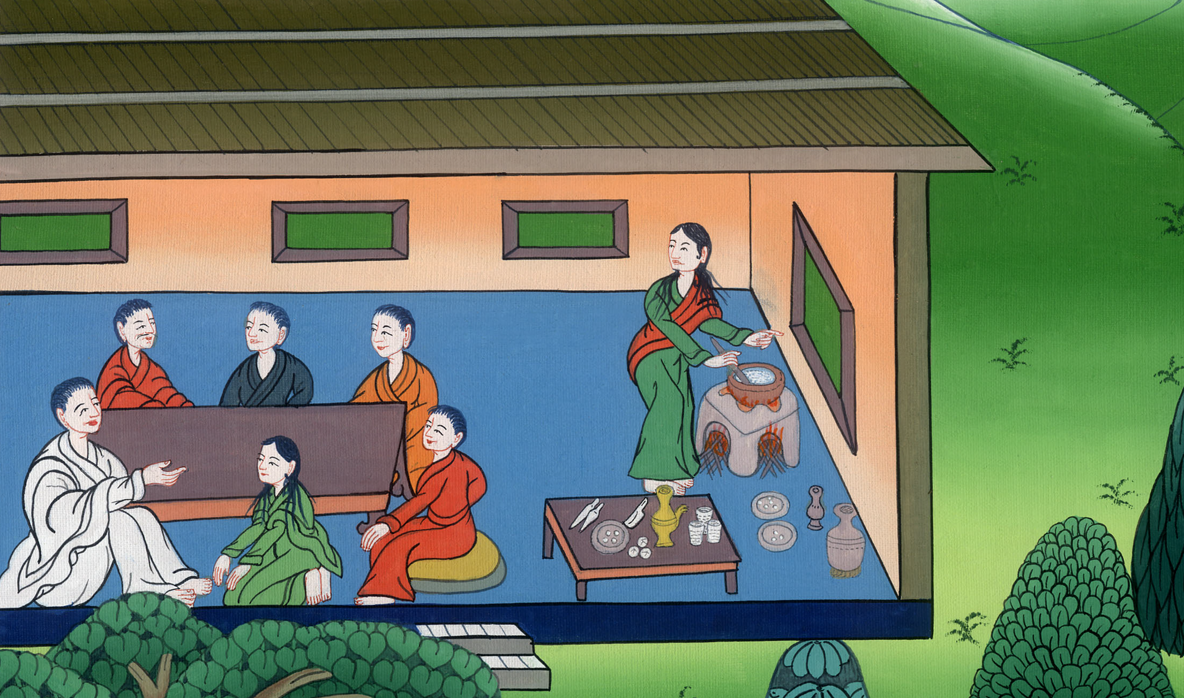
मार्था र मरियमको घरमा
लूका 10:38-42
This work is licensed under a Creative Commons Attribution-ShareAlike 4.0 International License

Slide 3
मार्था र मरियमको घरमा
लूका 10:38-42

Slide 4
मार्था र मरियमको घरमा
लूका 10:38-42
This work is licensed under a Creative Commons Attribution-ShareAlike 4.0 International License

Slide 5
लूका 10:38 जब येशू र उहाँका चेलाहरू जाँदै थिए, येशू एउटा शहर भित्र पस्नुभयो। मार्था नाउँ गरेकी एउटी स्त्रीले उहाँलाई आफ्नो घरमा सत्कार गरिन्।

Slide 6
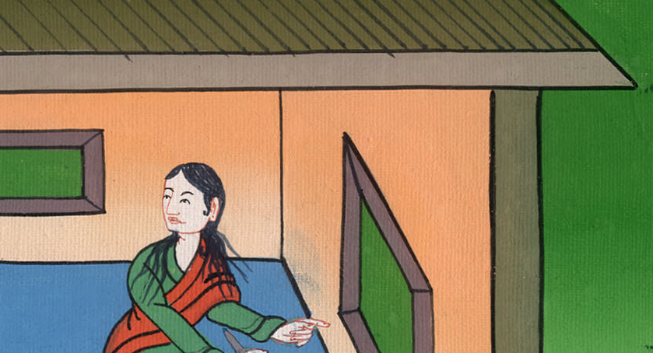
लूका 10:38

Slide 7
39 मार्थाको एउटी मरियम नाउँ गरेकी बहिनी थिइन्। मरियम येशूको पाऊ नेर बसेर उहाँको वचन सुनिरहेकी थिई। तर उसको दिदी मार्थ चाँहि घरको काममा नै व्यस्त थिइन्।

Slide 8
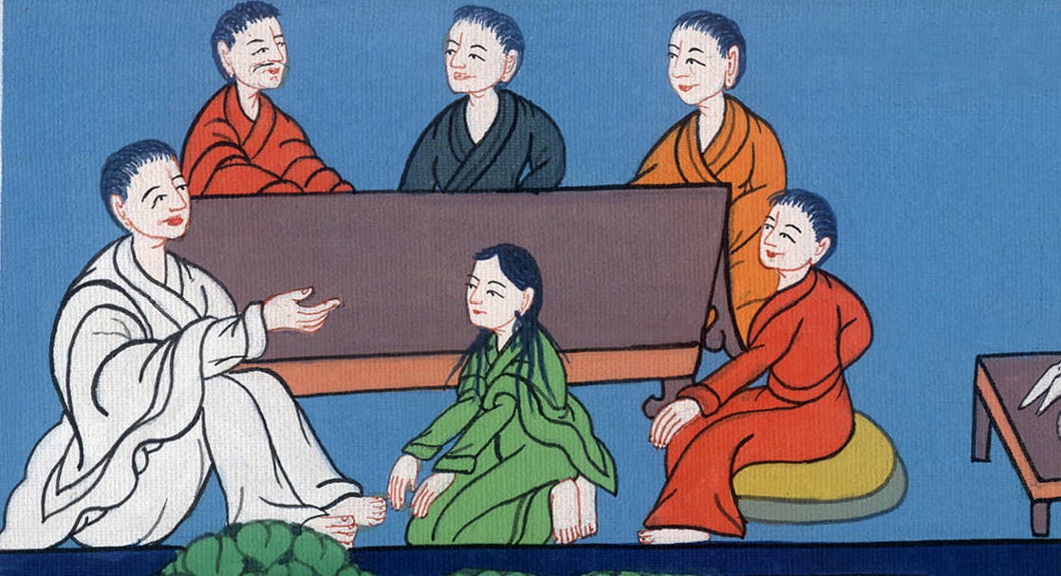
लूका 10:39

Slide 9
40 मार्थाले धेरै काम गर्नु पर्दा रिसाउँथी। मार्थाले गएर भनी, “हे प्रभु! मेरो बहिनीले मलाई एक्लै घर धन्धामा छोडेकोमा तपाईं व्याकुल हुनु हुन्न? दया गरी त्यसलाई भनिदिनोस् त्यसले मलाई मद्दत गरोस्।”

Slide 10
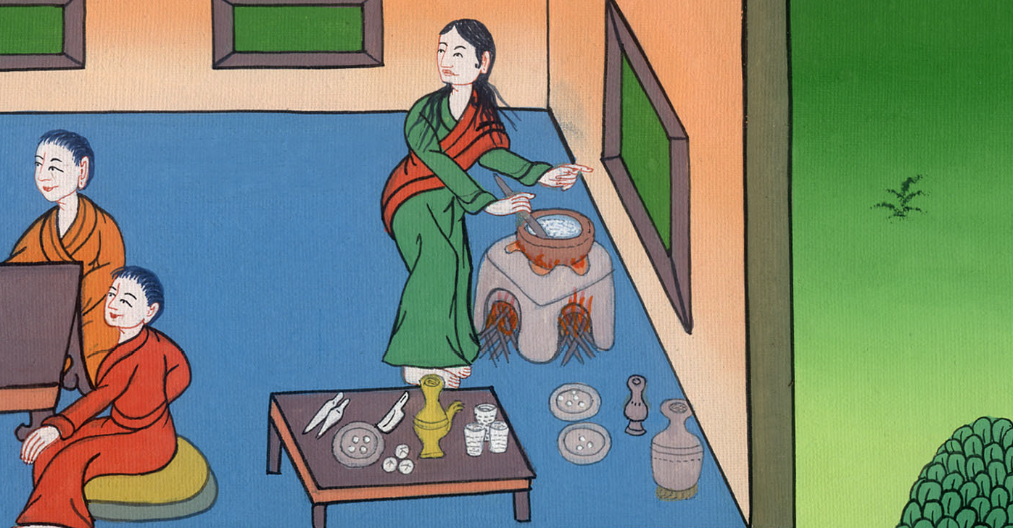
लूका 10:40

Slide 11
41 अनि प्रभुले त्यसलाई भन्नुभयो, “मार्था, मार्था, तिमीले धेरै कुराको विषयमा चिन्ता र फिक्री गर्दी रहेछौ।

Slide 12
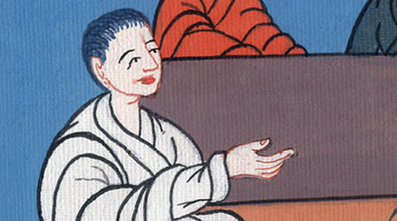
लूका 10:41

Slide 13
42 एउटा कुरा चाँहि महत्वपूर्ण हुन्छ। मरियमले आफ्नो लागि कुन असल हो त्यो छानेकी छे अनि त्यो ऊबाट कहिल्यै खोसिनेछैन्।”

Slide 14
लूका 10:42

